Slide 1
Luyện từ và câu – Lớp 4
Thêm trạng ngữ chỉ
Nguyên nhân cho câu

Slide 2
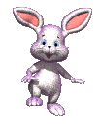
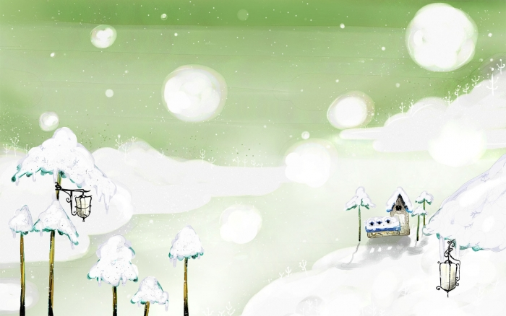
Kiểm tra bài cũ
Gạch chân dưới trạng ngữ chỉ nguyên nhân trong các câu sau:
a) Vì sợ gà bị rét, sáng nay, Hồng đi cắt lá chuối khô che kín chuồng gà.
b) Tại vì đường trơn, em bị ngã.
2. Đặt một câu có trạng ngữ chỉ nguyên nhân.

Slide 3

LUYỆN TỪ VÀ CÂU
Thêm trạng ngữ chỉ mục đích cho câu

Slide 4
I. Nhận xét.
1. Trạng ngữ được in nghiêng trong mẩu chuyện dưới đâytrả lời câu hỏi gì?
Con cáo và chùm nho.
Một con cáo nhìn thấy những chùm nho chín mọng liền tìm cách hái chúng. Nhưng loay hoay mãi, cáo ta vẫn không với tới được chùm nho. Để dẹp nỗi bực mình, Cáo bèn nói:
- Nho còn xanh lắm.
THEO NGỤ NGÔN Ê-DỐP.

Slide 5
NHẬN XÉT.
THEO EM , LOẠI TRẠNG NGỮ TRÊN BỔ XUNG Ý NGHĨA GÌ CHO CÂU ?
Trạng ngữ : “Để dẹp nỗi bực mình” trả lời cho câu hỏi: Để làm gì ?

Slide 6
Thêm trạng ngữ chỉ mục đích cho câu
I. Nhận xét.
2. Loại trạng ngữ trên bổ sung cho câu ý nghĩa gì ?
Trạng ngữ: “Để dẹp nỗi bực mình” bổ sung ý nghĩa
chỉ mục đích cho câu.

Slide 7

Thêm trạng ngữ chỉ mục đích cho câu
II Ghi nhớ
1. Để nói lên mục đích tiến hành sự việc nêu trongcâu, ta có thể thêm vào câu những trạng ngữ chỉ mục đích.
2. Trạng ngữ chỉ mục đích trả lời cho các câu hỏi Để làm gì?, Nhằm mục đích gì?, vì cái gì?...

Slide 8
Thêm trạng ngữ chỉ mục đích cho câu
Các em hãy đặt câu có trạng ngữ chỉ mục đích.

Slide 9
II. Luyện tập
Bài 1: Gạch dưới các trạng ngữ chỉ mục đích trong những câu sau :
a. Để tiêm phòng dịch cho trẻ em, tỉnh đã cử nhiều đội y tế về các bản.
b. Vì Tổ quốc, thiếu niên sẵn sàng.
c. Nhằm giáo dục ý thức bảo vệ môi trường cho học sinh, các trường đã tổ chức nhiều hoạt động thiết thực.

Slide 10
Bài 2: Điền vào chỗ trống các trạng ngữ thích hợp chỉ mục đích:
..........................................................,xã em vừa đào một con mương.
……………………..........................., chúng em quyết tâm học tập và rèn luyện thật tốt.
………………………………..., em phải năng tập thể dục.
Để phục vụ cho sản xuất nông nghiệp
Để trở thành con ngoan trò giỏi
Vì một thân thể khoẻ manh

Slide 11
Bài 3. Thêm chủ ngữ, vị ngữ vào chỗ trống để có các câu hoàn chỉnh:
Vì sao chuột thường gặm các vậtt cứng? Không giống với răng người và răng nhiều loài vật khác, răng của chuột mỗi ngày một mọc dài ra, cho đến khi chuột chết mới thôi. Nếu răng cứ mọc dài mãi như vậy, dĩ nhiên là rất vướng víu. Để mài cho răng mòn đi, ………………………………
Chuột thường gặm những vật cứng

Slide 12
Bài 3. Thêm chủ ngữ , vị ngữ vào chỗ trống để có các câu hoàn chỉnh
b) Vì sao lợn thường lấy mõm dũi đất lên? Chúng ta biết rằng các giống lợn nuôi hiện nay đều có nguồn gốc từ lợn rừng. Mũi và mõm lợn rừng rất dài, xương mũi rất cứng.
Để tìm thức ăn,…. .…………… …………………….….Thói quen dũi đất của lợn nhà bắt nguồn từ cách tìm kiếmthức ăn của lợn rừng.
lợn thường lấy mõm dũi đất lên

Slide 13
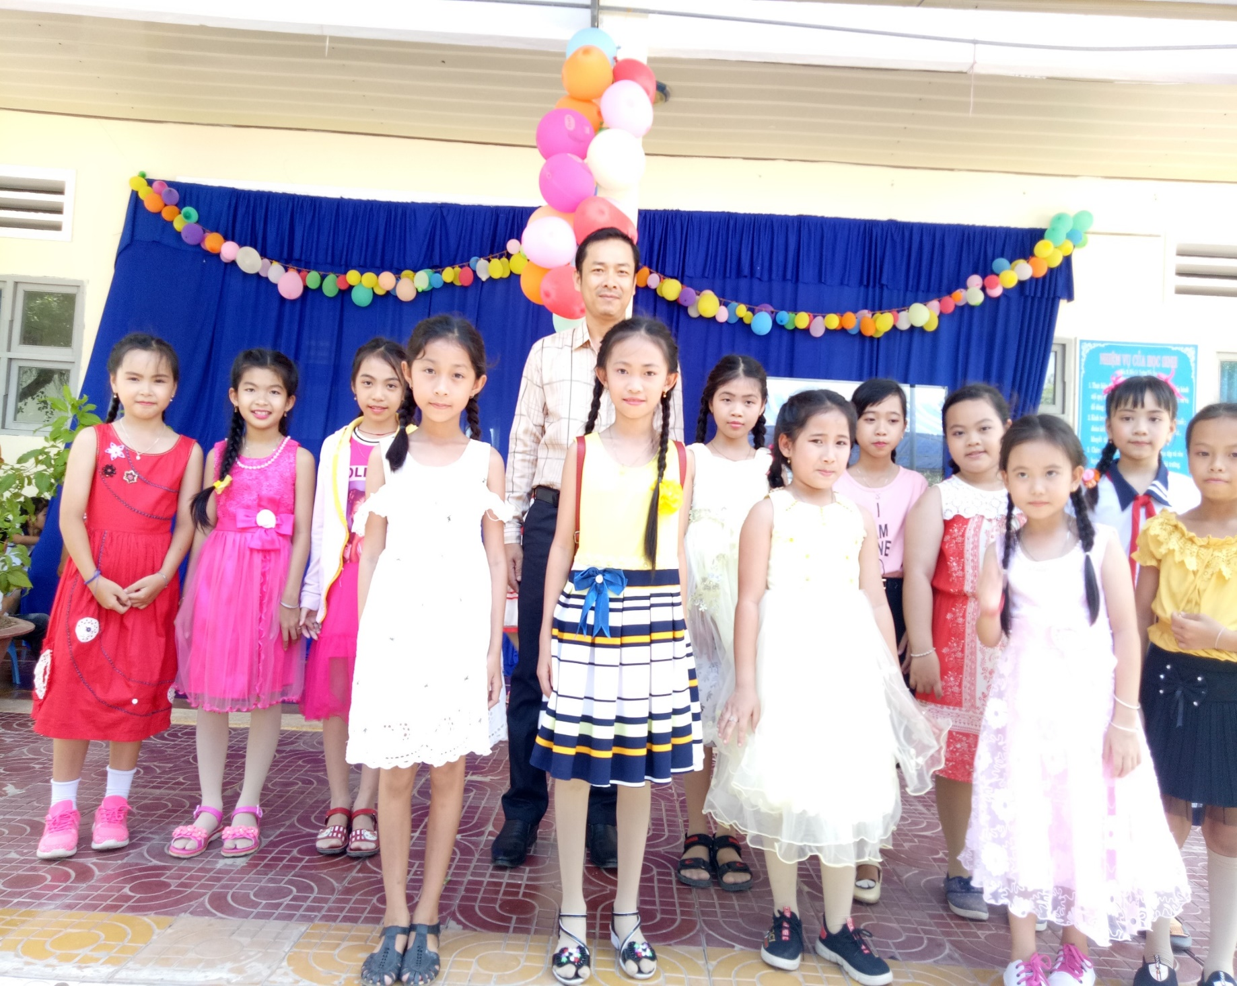







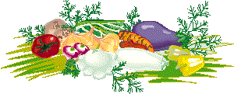
CHÀO CÁC EM !

